Slide 1

南阳市中心医院PPT模板
时喆制作

Slide 2
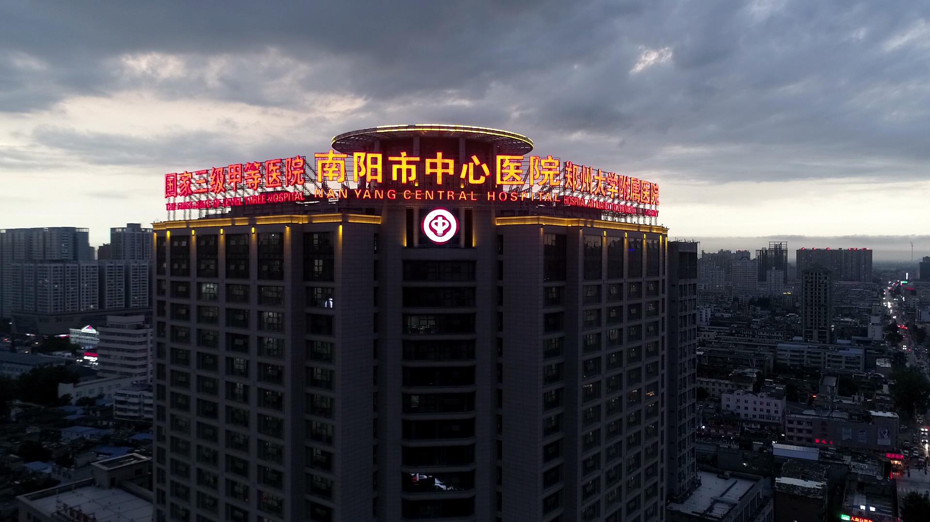
南阳市中心医院成立于
1949年，1995年被国家
原卫生部授予三级甲等综
合性医院。

Slide 3
南阳市中心医院是豫西南医疗、教学、科研、急救、预防、保健、康
复中心，是郑州大学医学院、新乡医学院、河南科技大学医学院、南阳
医学高等专科学校的教学医院和新乡医学院及河南大学研究生培养基地。
南阳市妇幼保健院、南阳市儿童医院以及南阳市紧急救援中心均设在我
院，服务区域为南阳市17县（市、区）和鄂、陕毗邻地市，服务人群达
1000多万人口，目前已成为河南省地市级区域性医疗中心。

Slide 4
一、单击此处添加标题文本
目 录
二、单击此处添加标题文本
Contents
三、单击此处添加标题文本
四、单击此处添加标题文本

Slide 5
1
单击此处添加标题文本

Slide 6
单击此处添加标题
75%
50%
25%
85%
图表标题
图表标题
图表标题
图表标题
单击此处添加文本文字内容单击此处添加文本文字内容单击此处添加文本文字内容单击此处添加文本文字内容
单击此处添加文本文字内容单击此处添加文本文字内容单击此处添加文本文字内容单击此处添加文本文字内容
单击此处添加文本文字内容单击此处添加文本文字内容单击此处添加文本文字内容单击此处添加文本文字内容
单击此处添加文本文字内容单击此处添加文本文字内容单击此处添加文本文字内容单击此处添加文本文字内容

Slide 7
单击此处添加标题
50%
80%
30%
65%
图表标题
图表标题
图表标题
图表标题
单击此处添加文本文字内容单击此处添加文本文字内容单击此处添加文本文字内容单击此处添加文本文字内容
单击此处添加文本文字内容单击此处添加文本文字内容单击此处添加文本文字内容单击此处添加文本文字内容
单击此处添加文本文字内容单击此处添加文本文字内容单击此处添加文本文字内容单击此处添加文本文字内容
单击此处添加文本文字内容单击此处添加文本文字内容单击此处添加文本文字内容单击此处添加文本文字内容

Slide 8
单击此处添加标题
单击此处添加文本文字内容单击此处添加文本文字内容单击此处添加文本文字内容单击此处添加文本文字内容
单击此处添加文本文字内容单击此处添加文本文字内容单击此处添加文本文字内容单击此处添加文本文字内容
标题
60%
40%
标题
单击此处添加文本文字内容单击此处添加文本文字内容单击此处添加文本文字内容单击此处添加文本文字内容
单击此处添加文本文字内容单击此处添加文本文字内容单击此处添加文本文字内容单击此处添加文本文字内容

Slide 9
2
单击此处添加标题文本

Slide 10
单击此处添加标题

Slide 11
单击此处添加标题
添加标题
添加标题
添加标题
添加标题
单击此处添加文本文字内容单击此处添加文本文字内容单击此处添加文本文字内容单击此处添加文本文字内容
单击此处添加文本文字内容单击此处添加文本文字内容单击此处添加文本文字内容单击此处添加文本文字内容
单击此处添加文本文字内容单击此处添加文本文字内容单击此处添加文本文字内容单击此处添加文本文字内容
单击此处添加文本文字内容单击此处添加文本文字内容单击此处添加文本文字内容单击此处添加文本文字内容

Slide 12
单击此处添加标题
添加标题
添加标题
添加标题
添加标题
添加标题
添加标题
添加标题
添加文本
添加文本
添加文本
添加文本
添加文本
添加文本

Slide 13
3
单击此处添加标题文本

Slide 14
单击此处添加标题
添加标题
添加标题
单击此处添加文本文字内容单击此处添加文本文字内容单击此处添加文本文字内容单击此处添加文本文字内容
单击此处添加文本文字内容单击此处添加文本文字内容单击此处添加文本文字内容单击此处添加文本文字内容
02
01
关键字
03
添加标题
添加标题
单击此处添加文本文字内容单击此处添加文本文字内容单击此处添加文本文字内容单击此处添加文本文字内容
04
单击此处添加文本文字内容单击此处添加文本文字内容单击此处添加文本文字内容单击此处添加文本文字内容

Slide 15
单击此处添加标题
01
02
03
04
05
添加标题
添加标题
添加标题
添加标题
添加标题
单击此处添加文本文字内容单击此处添加文本文字内容单击此处添加文本文字内容单击此处添加文本文字内容
单击此处添加文本文字内容单击此处添加文本文字内容单击此处添加文本文字内容单击此处添加文本文字内容
单击此处添加文本文字内容单击此处添加文本文字内容单击此处添加文本文字内容单击此处添加文本文字内容
单击此处添加文本文字内容单击此处添加文本文字内容单击此处添加文本文字内容单击此处添加文本文字内容
单击此处添加文本文字内容单击此处添加文本文字内容单击此处添加文本文字内容单击此处添加文本文字内容

Slide 16
单击此处添加标题
步骤
01
步骤
02
步骤
03
步骤
04
步骤
05
添加标题
添加标题
添加标题
添加标题
添加标题
添加标题
单击此处添加文本文字内容单击此处添加文本文字内容单击此处添加文本文字内容单击此处添加文本文字内容
单击此处添加文本文字内容单击此处添加文本文字内容单击此处添加文本文字内容单击此处添加文本文字内容
单击此处添加文本文字内容单击此处添加文本文字内容单击此处添加文本文字内容单击此处添加文本文字内容
单击此处添加文本文字内容单击此处添加文本文字内容单击此处添加文本文字内容单击此处添加文本文字内容
单击此处添加文本文字内容单击此处添加文本文字内容单击此处添加文本文字内容单击此处添加文本文字内容

Slide 17
单击此处添加标题
68%
添加标题
添加标题
74%
79%
添加标题
添加标题
62%
71%
添加标题
添加标题
60%
98%
添加标题
添加标题
96%

Slide 18
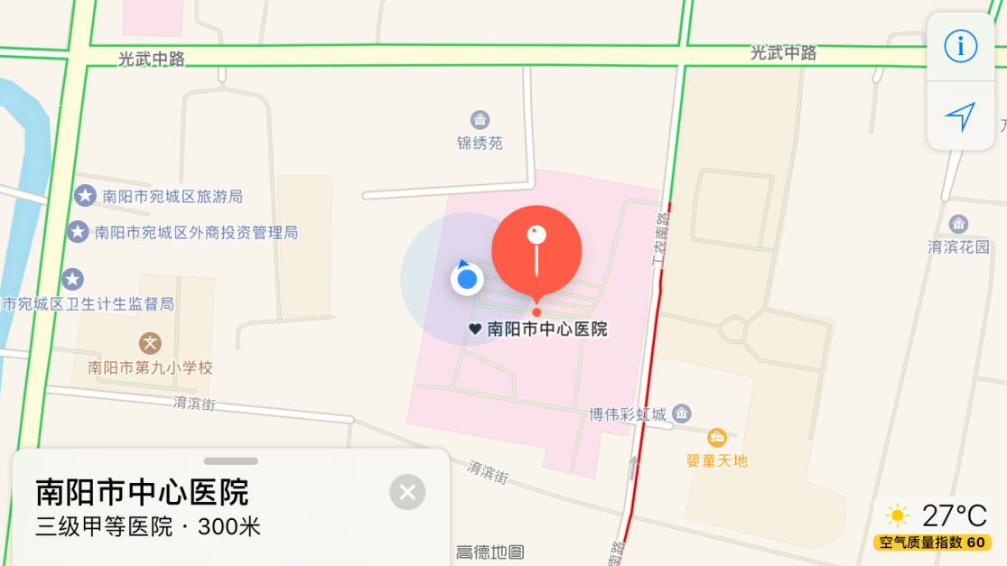
医院位置

Slide 19


官方微信
官方网站

Slide 20

感谢观看！

